Slide 1
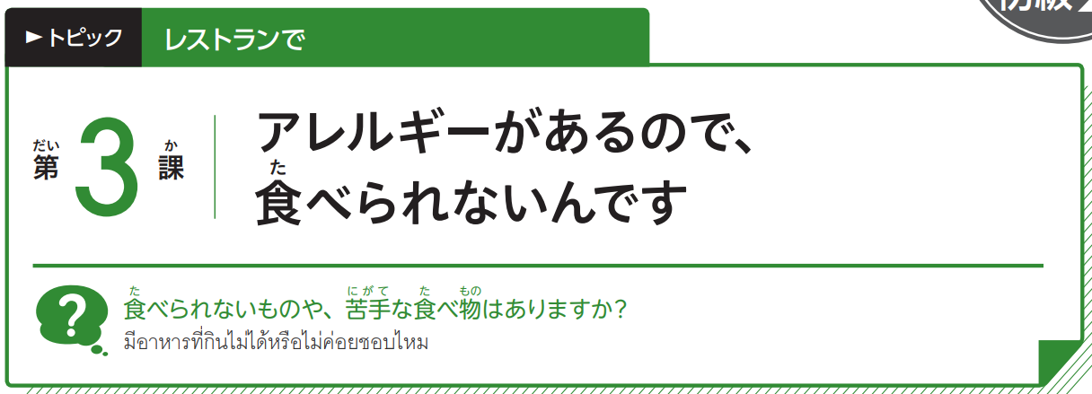
2L3-1

Slide 2
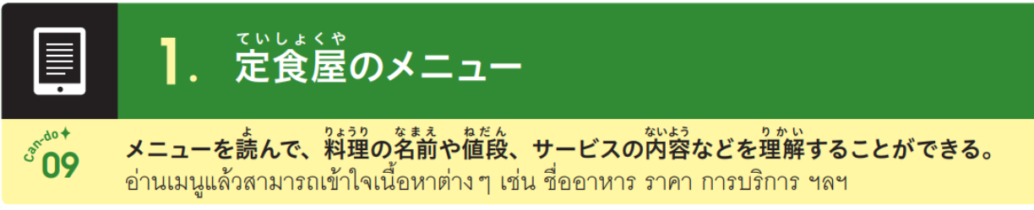
+
2L3-1

Slide 3
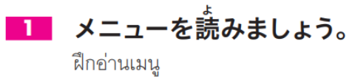
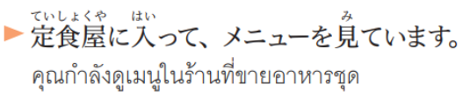

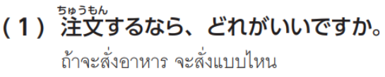
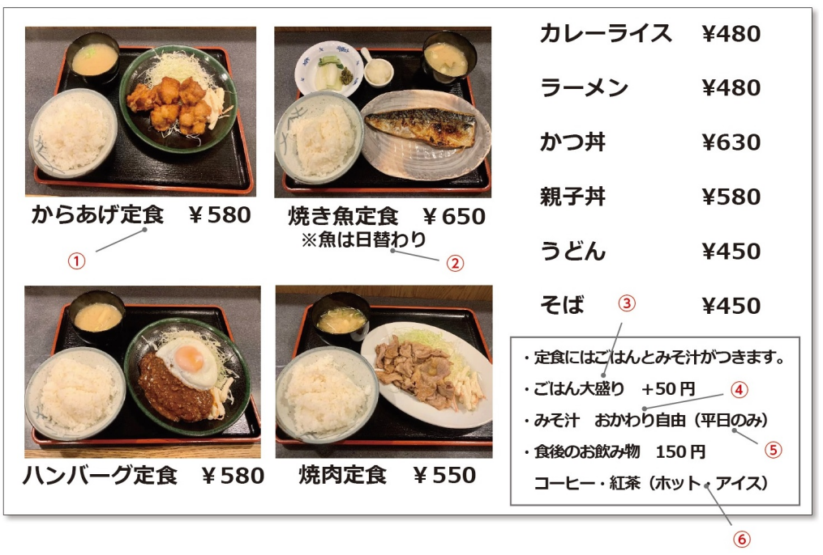
2L3-1

Slide 4
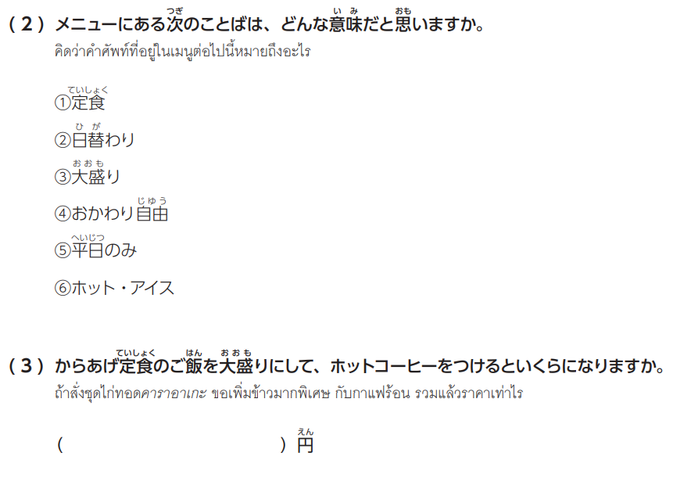




2L3-2
780

Slide 5
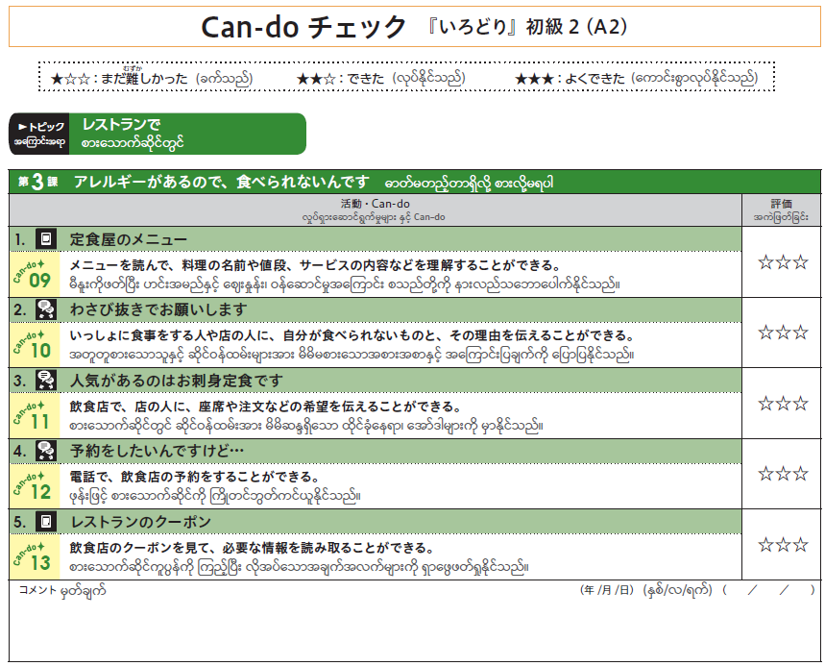

Slide 6
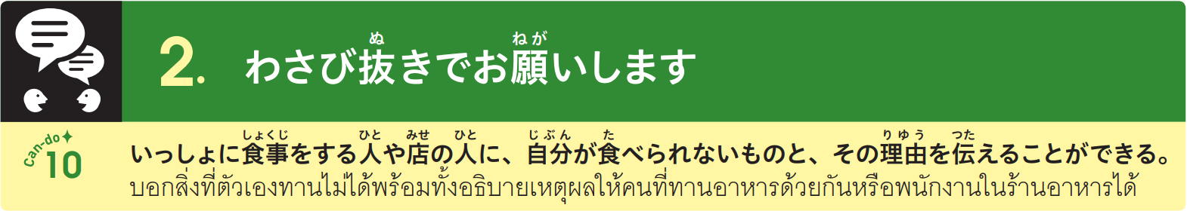
2L3-3

Slide 7
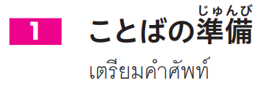
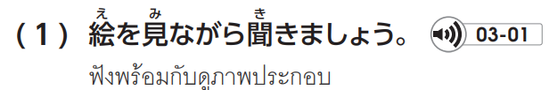


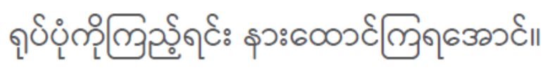
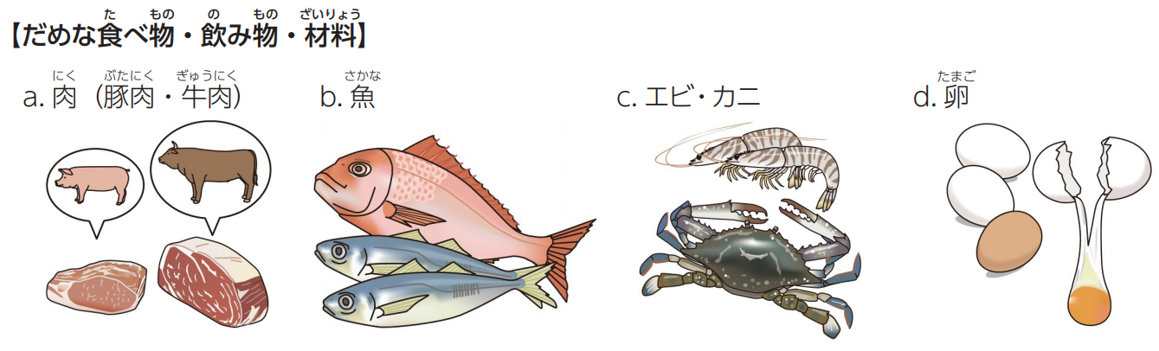
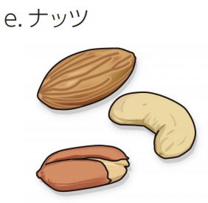
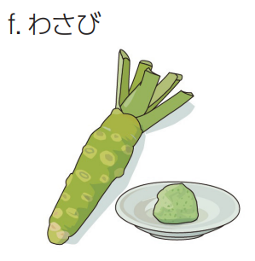
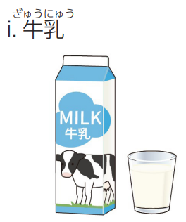
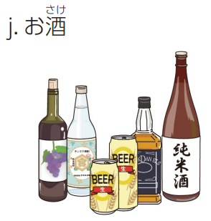
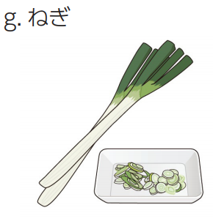
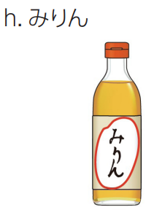

2L3-3

Slide 8
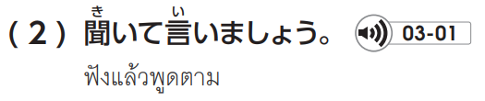

2L3-3

Slide 9
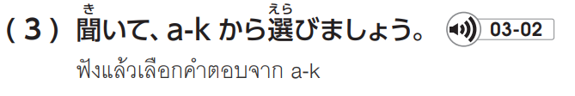
2L3-3
②
⑧
⑨
②
⑦
①
④
⑪
⑫
③
⑤
⑥
⑩

Slide 10
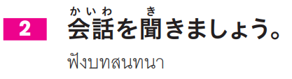
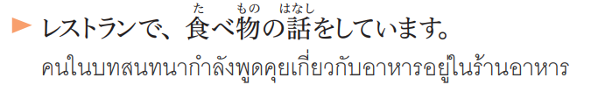

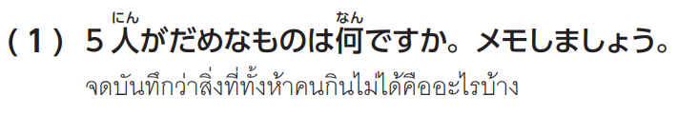
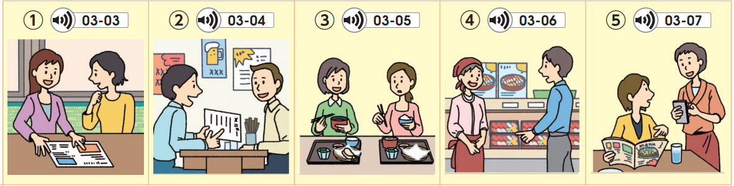
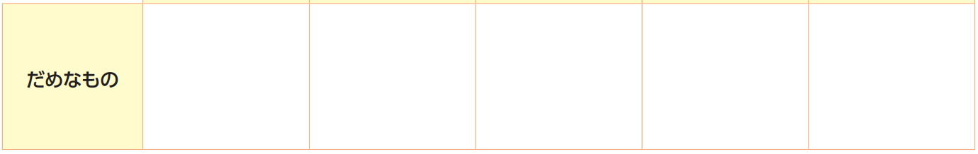
2L3-4
にく さかな
肉、魚
ぶたにく
豚肉
ビール
エビ
わさび

Slide 11
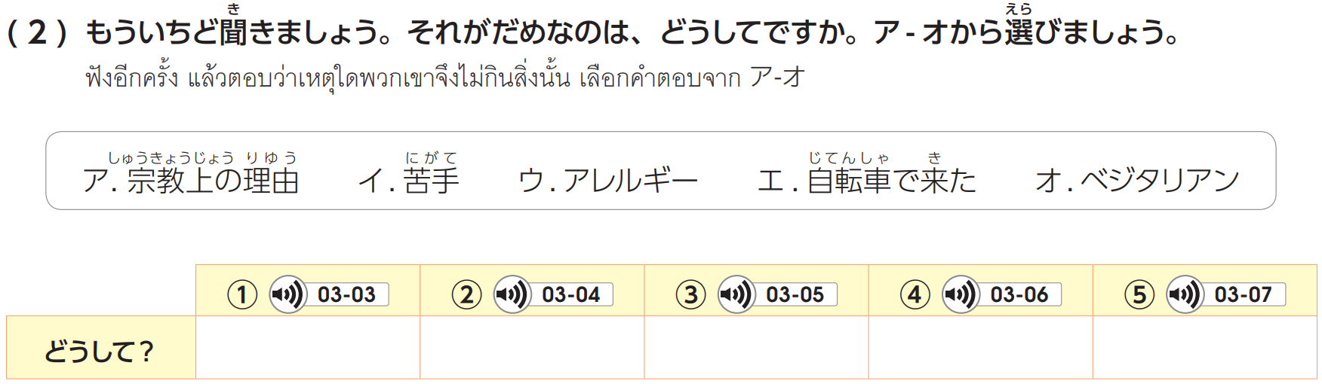
2L3-4
オ
エ
ウ
イ
ア

Slide 12
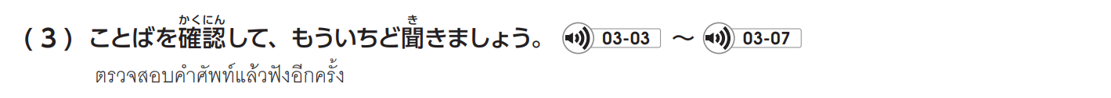
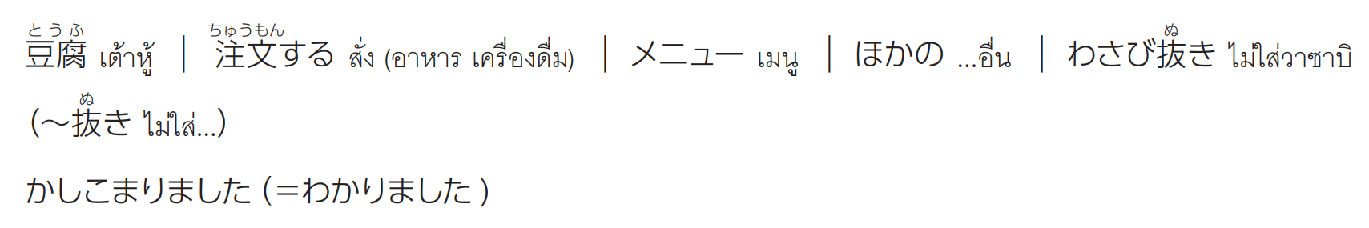
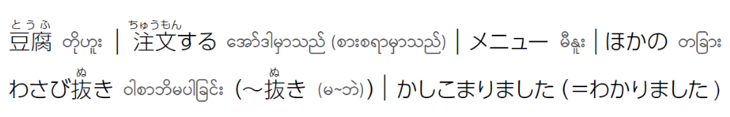
2L3-4

Slide 13

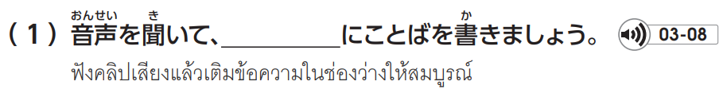
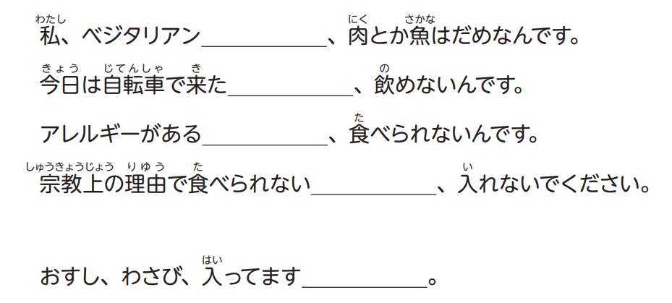
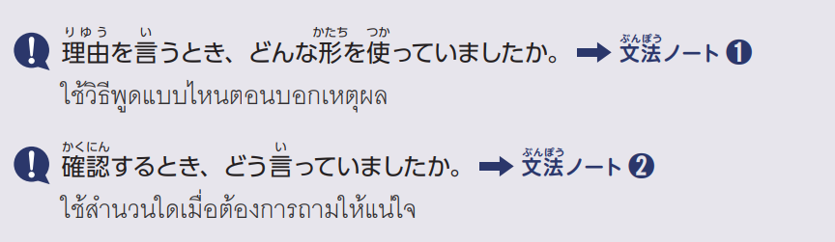

2L3-5
なので
ので
ので
ので
よね

Slide 14

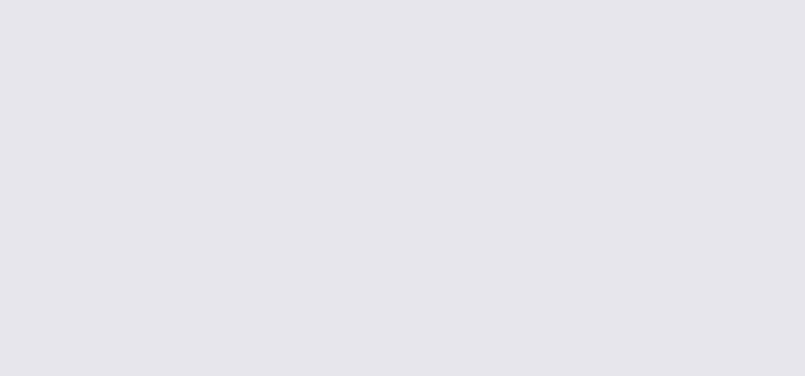
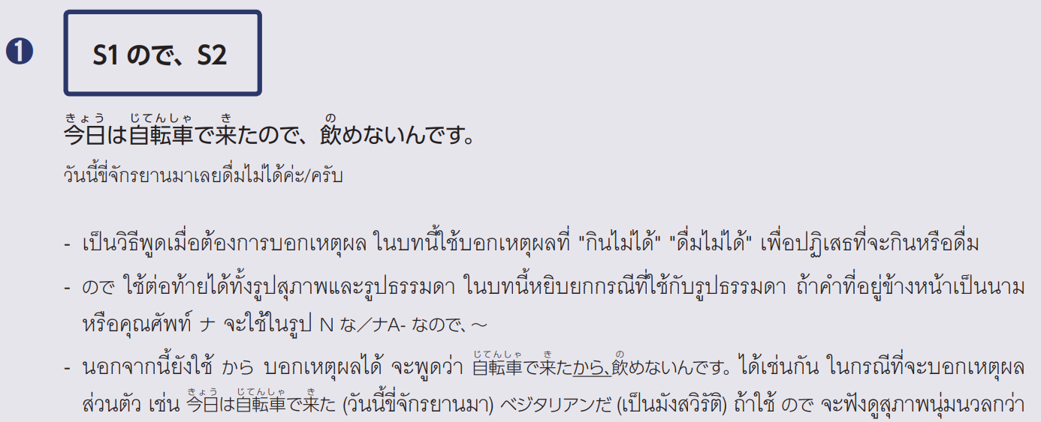
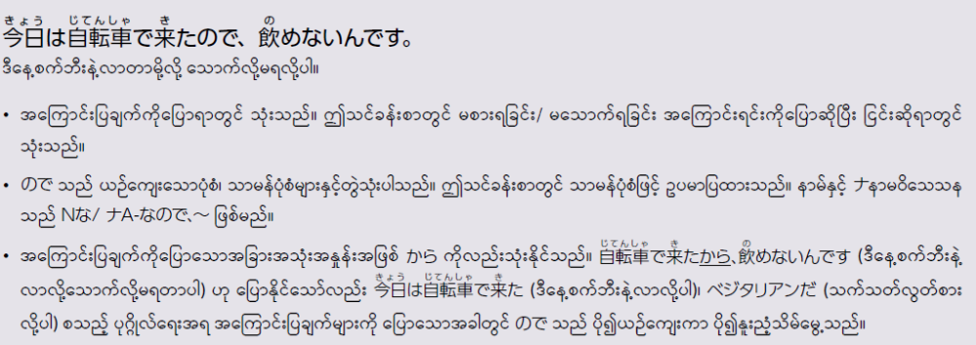
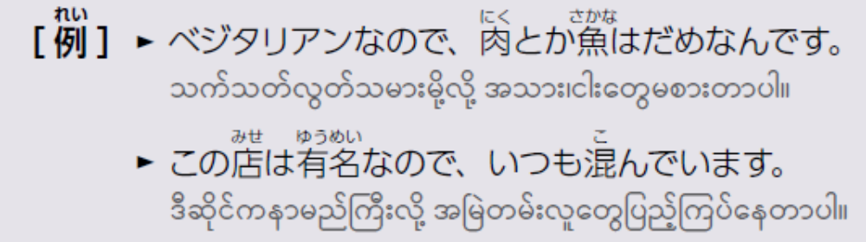
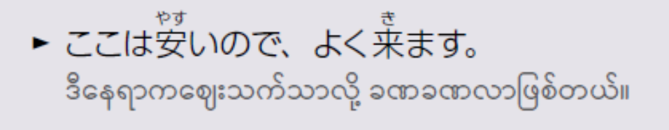
2L3-21

Slide 15
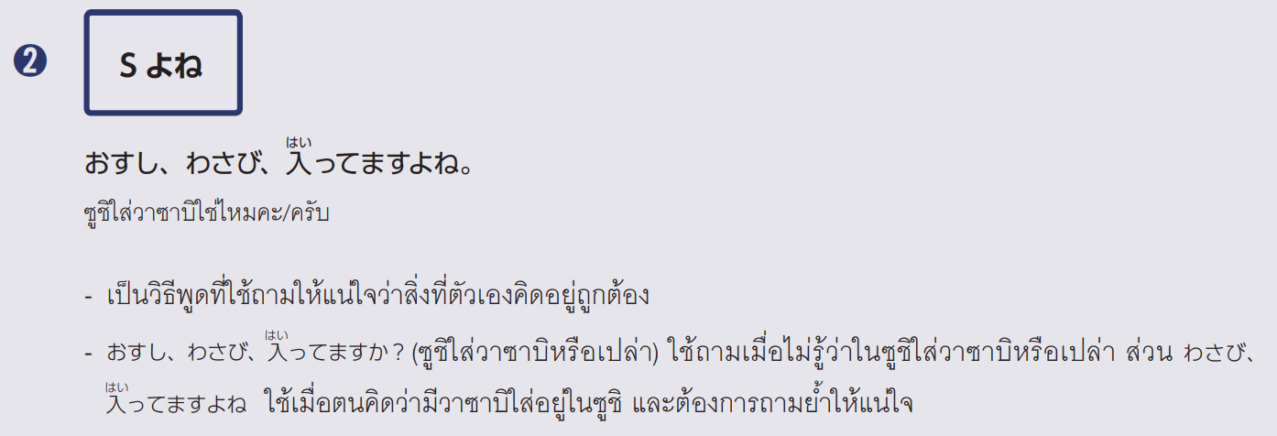
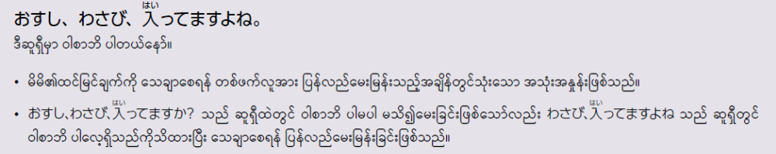
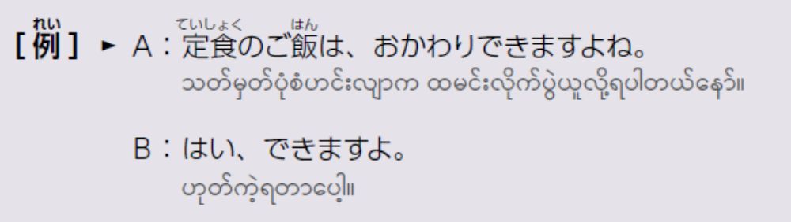
2L3-21

Slide 16
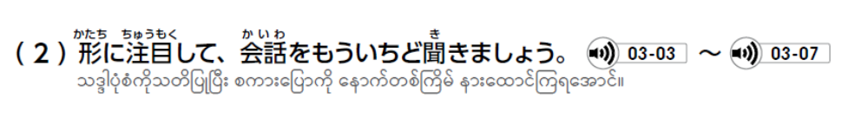
2L3-4

Slide 17
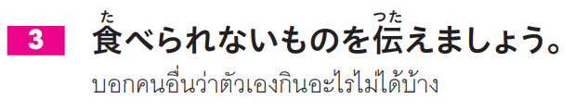
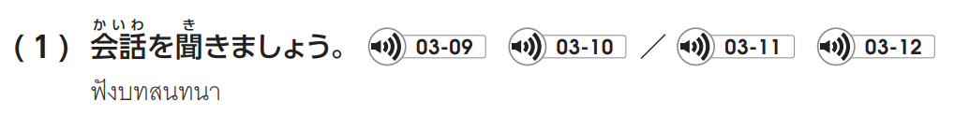


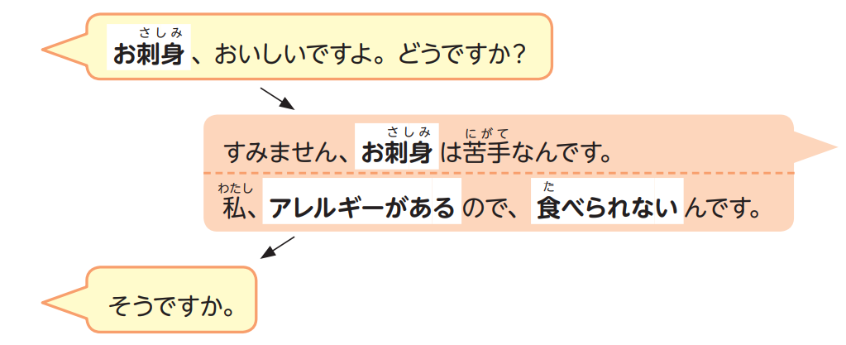
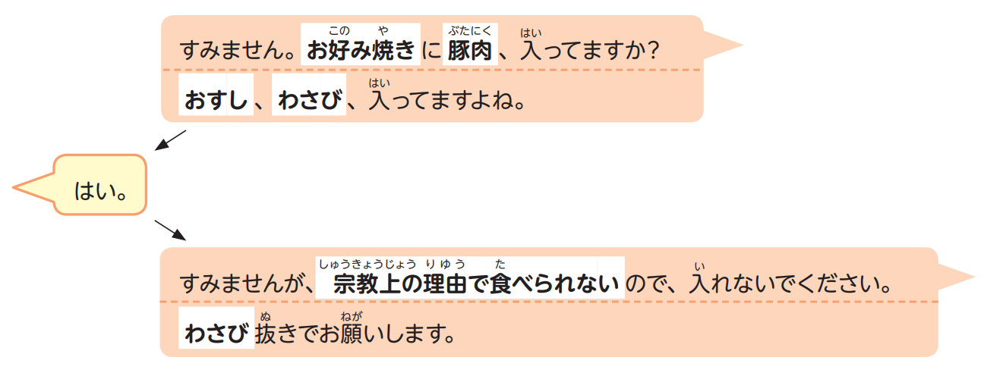

2L3-6

Slide 18
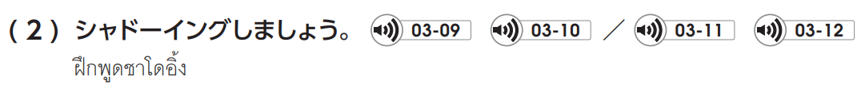

2L3-6

Slide 19
2L3-6

Slide 20
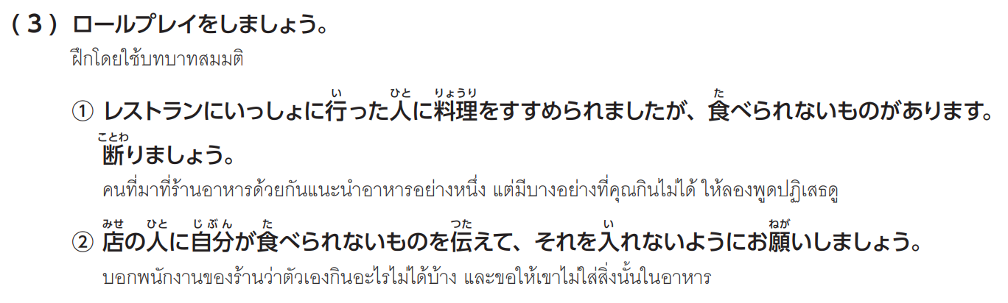
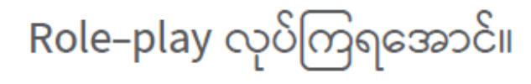
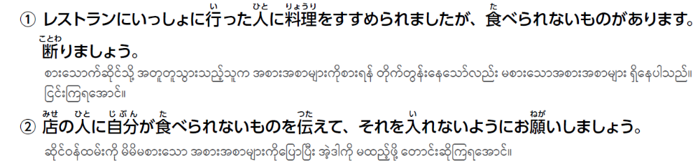


2L3-6
Notes:
イラスト： https://www.irasutoya.com/2018/08/blog-post_91.html

Slide 22

2L3-7

Slide 23











2L3-7

Slide 24


2L3-7

Slide 25


2L3-8
ふたり
2人
✓
✓
はい
✓
テーブル

Slide 26





2L3-8
さしみ
お刺身
ミックスフライ
おおも
大盛り
ふつう
普通
ー
アイスコーヒー

Slide 27




2L3-8
800
650
クーポン

Slide 28



2L3-9

Slide 29



2L3-9

Slide 30

2L3-10

Slide 31




2L3-10

Slide 32







2L3-11
で
で
で
のは

Slide 33



2L3-22

Slide 34




2L3-22

Slide 35

2L3-11

Slide 36




2L3-12

Slide 37


2L3-12

Slide 38


2L3-12

Slide 39


2L3-12

Slide 40
2L3-12

Slide 41
2L3-12

Slide 42
2L3-12

Slide 43
2L3-12

Slide 44
2L3-12

Slide 45




2L3-12

Slide 47


2L3-14

Slide 48



2L3-14
いつ
なんにん
なんじ
なまえ、でんわばんごう

Slide 49






2L3-15
1
2
3
4
4

Slide 50







2L3-16

Slide 51


2L3-16

Slide 52
2L3-16

Slide 53

2L3-17

Slide 55

2L3-18

Slide 56






2L3-18

Slide 57


2L3-18
ちゅうもん
注文のとき
かいけい
会計のとき
がつ にち
12月31日まで
がつ にち
11月30日まで

Slide 59



2L3-20

Slide 60

2L3-20

Slide 61


2L3-20

Slide 62



2L3-24

Slide 63

2L3-24

Slide 64

2L3-25

Slide 65

2L3-25

Slide 66

2L3-25

Slide 67

2L3-26

Slide 68

2L3-26

Slide 69


2L3-26

Slide 70

2L3-27

Slide 71

2L3-27

